Slide 1
Week13:AIGobang3
—— Practice of Programming Language 1——
Shen Shuyin
Spring

Slide 2
Review
int evaluate(int row, int col, int color);
//这个函数计算在(col,row)这个点如果下了color这个棋，它对于这个color对应的棋手会形成什么样的棋型，总的分值是多少
//计算在(col,row)这个点下不同棋子的差值
int MaxValue(int row, int col, int depth);
int MinValue(int row, int col, int depth);
Point getMinMaxEvaluate(int depth);//计算当前棋盘形式下的AI最大值，并决定AI下棋的位置

Slide 3
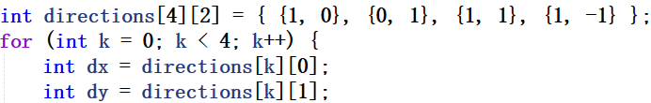
Review
注意row，col与y，x对应
chessBox[row + i * y][col + i * x]

Slide 4
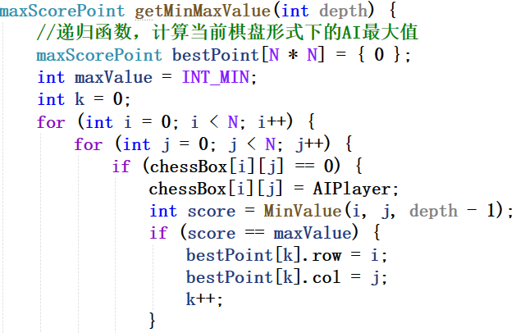
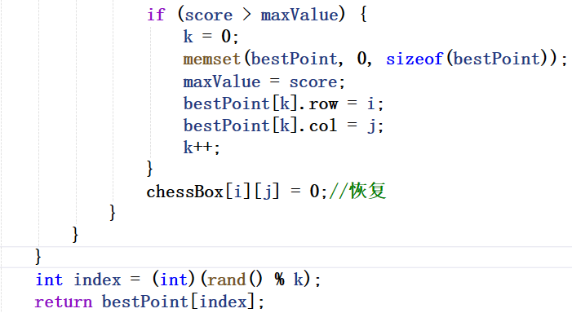
Review

Slide 5
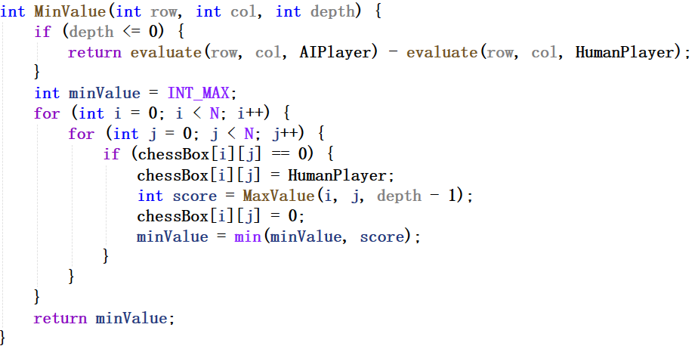
Review

Slide 6
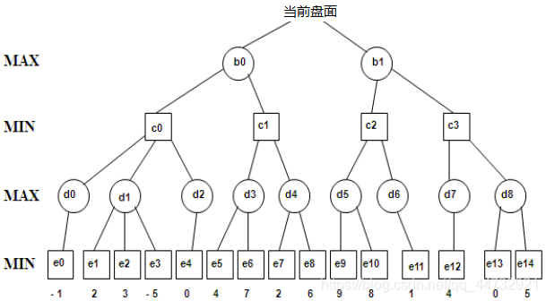
MinMax Algorithm（极小极大值）
Value=4
Value=？
getMinMaxEvaluate(4);
MinValue(row,col, 3);
0
4
MaxValue(row, col, 2);
0
4
8
4
-1
-5
0
4
2
8
1
4
0
MinValue(row,col,1);
MaxValue(row, col, 0);
return evaluate(row, col, AIPlayer) - evaluate(row, col, HumanPlayer)

Slide 7
α-β剪枝
由五子棋生成的博弈树及其庞大，如果不对它进行优化，它能搜索的层数就及其有限，利用α-β剪枝能够去掉一些用处不大的走法，以提高运行的速度。

Slide 8
α-β剪枝
初始化根节点的β=∞，α= -∞
对于MAX层，当遇到AI的获利值大于α的时候，需要对该节点的α进行修改。
对于MIN层，当遇到使得AI获利更小的情况，则需要修改该点的β值。
如果α≥β，则进行剪枝

Slide 9
α-β剪枝
α-β剪枝的实现，博弈树中每一个节点都有一个α和β，初始设置α为负无穷大（下界），β为正无穷大（上界）。
对于MAX层，为了使AI的利益最大化，会在从子节点中选择最大的分数返回给该层结点，当返回的值大于α时，则修改该节点的α值为此分数。
对于MIN层，为了使对手利益最小化，会在从子节点中选择最小的分数返回给该层结点，当返回的值小于β时，则修改该节点的β值为此分数。
当每一个节点要生成下一步棋子时，先判断α与β，如果α≥β，则不用再生成下一步的走法，剪枝并返回上一层。

Slide 10
α-β剪枝
假设α为下界，β为上界，对于α≤value≤β:
若α≤β则value有解。
若α>β则value无解，剪枝，直接返回上一层。
MIN层的玩家确定的是上界β
MAX层的AI确定的是下界α
当α>β 时，不需要考虑该节点的后代，因为它们将永远不会被选择。

Slide 11
α-β剪枝
int MaxValue(int row, int col, int depth,int alpha,int beta);
int MinValue(int row, int col, int depth,int alpha,int beta);
Point getMinMaxEvaluate(int depth) {
…
int alpha = INT_MIN; //下界，由MAX_value决定
int beta = INT_MAX; //上界，由MIN_value决定
…
int score = MinValue(i, j, depth - 1,alpha,beta);
…
}

Slide 12
α-β剪枝
int MinValue(int row, int col, int depth,int alpha,int beta){
…
int score = MaxValue(i, j, depth - 1,alpha,beta);
if (score < beta) {
beta = score;
}
…//if alpha >= beta then return beta
}
int MaxValue(int row, int col, int depth,int alpha,int beta){
…
int score = MinValue(i, j, depth - 1,alpha,beta);
if (score > alpha){
alpha = score;
}
…//if alpha >= beta then return alpha
…
}

Slide 13
Homework
完成五子棋游戏
提交完整的工程文件、视频
代码质量评分：
- Creativity and Functionality: 30%
- Game Mechanics Implementation: 25%
- Graphics and User Interface Design: 20%
- Code Quality and Efficiency: 15%
成果上传
http://10.137.143.8/nkresult/login

Slide 14
Thinking
测试代码使用剪枝算法前后的运行效率

